Slide 1
Espectro de Fe55

Slide 2
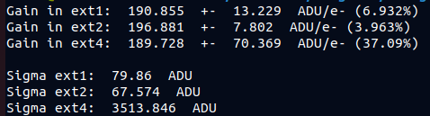
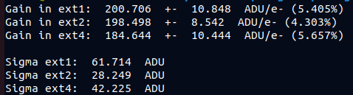
Para las imágenes de NSAMP200 y NSAMP324 se obtuvo la ganancia media pesada por el error para cada una de las extensiones. Abajo se muestran los resultados para cada caso y el error en porcentaje.
NSAMP200
NSAMP324

Slide 3
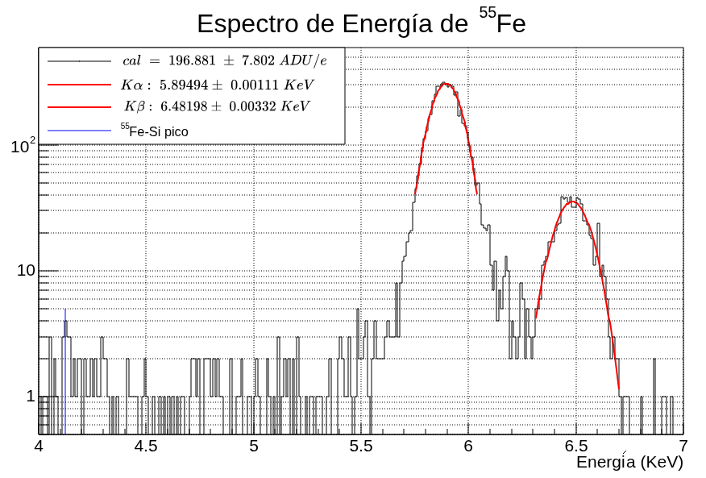
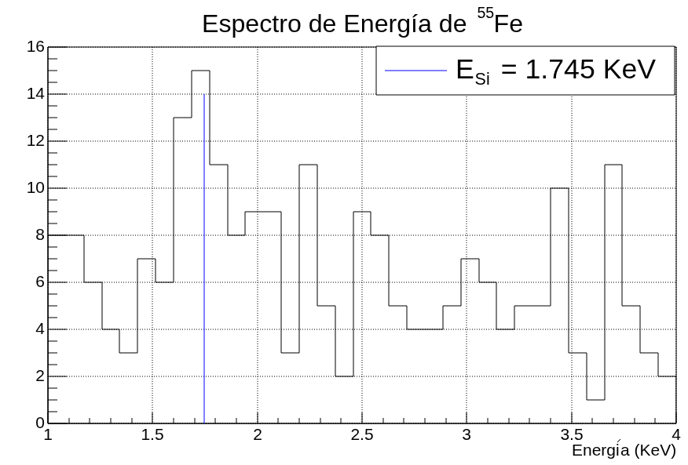
Por el momento solo vamos a analizar la extensión 2. Ajustando una gaussiana a cada pico se obtuvo que los datos deben ser escalados por un factor de 1.015, es decir que tienen una diferencia de 1.5%. Abajo se muestra el espectro calibrado.

